Slide 1
İNFERTİLİTEYE YAKLAŞIM
ARŞ. GÖR. DR. E.İ. ŞAMİL ARICI
KTÜ Aile Hekimliği Anabilim Dalı
19.12.2023

Slide 2
AMAÇ
  İnfertiliteye yaklaşım hakkında bilgi vermek.

Slide 3
Sunum planı
  İnfertiliteyle ilgili tanımlamalar
  İnfertilite epidemiyolojisi
  İnfertilite etiyolojisi
  İnfertilite değerlendirmesinin endikasyonları ve zamanlaması
  Kadın Faktörlü İnfertilite
  Erkek Faktörlü İnfertilite
  Açıklanamayan İnfertilite
  Tedavi yöntemleri

Slide 4
İnfertilite tanımı
  İnfertilite, 12 aylık düzenli, korunmasız cinsel ilişkiden sonra gebelik elde edilememesidir;
    Daha geniş anlamda infertilite, bir kişinin bireysel olarak veya eşiyle birlikte üreme kapasitesinin bozulması olarak tanımlanır.
    Primer infertilite hiç gebelik elde edememektir.
    Sekonder infertilite, önceki bir gebelikten sonra gebelik elde edilememesidir.

Slide 5
Diğer tanımlamalar
  Fekundite, klinik olarak canlı doğum yapma kapasitesi olarak tanımlanır
  Fekundabilite, tek bir adet döngüsünde yeterli sperm maruziyeti ve doğum kontrolü olmaksızın canlı doğumla sonuçlanan bir gebelik elde etme olasılığıdır
  Fertilite, klinik bir gebeliğe sahip olma yeteneğidir
  Sterilite, kalıcı bir infertilite durumudur

Slide 6
İnfertilite epidemiyolojisi
  Dünya Sağlık Örgütü (WHO), 1990 ve 2021 yılları arasında toplanan küresel verilere dayanarak, yaklaşık her 6 yetişkinden 1'inin hayatında en az bir kez kısırlık yaşadığını tahmin etmektedir.
  Prevalans tahminleri, yüksek gelirli ülkelerdeki yetişkinler için yüzde 17,8 ve düşük ve orta gelirli ülkelerdeki yetişkinler için yüzde 16,5'tir.

Slide 7
İnfertilite epidemiyolojisi
  Amerika Birleşik Devletleri'nde 15-49 yaş arası evli kadınların %19,4'ünün hiç doğum yapmadığını ve infertil olarak kabul edildiğini, 15-49 yaş arası kadınların %26'sının ise doğurganlık oranının düşük olduğunu göstermektedir.
  Türkiye'de 1993 yılında %15,0 olan infertilite oranının 2013 yılında %8,1'e düşerek %46 oranında azaldığını göstermiştir.
Notes:
Üreme çağının sonunda halen hiç çocuğu olmayan kadınların oranı, primer kısırlık düzeyine ilişkin bir gösterge olarak kullanılabilir.
2018 TNSA(Türkiye Nüfus ve Sağlık Araştırması) verilerinde Türkiyede primer kısırlığın halen evli olan 45-49 yaş kadınlar arasında %4 oranında olduğunu göstermektedir.
7

Slide 8
İnfertilite etiyolojisi
  Dünya Sağlık Örgütü (WHO) İnfertilite Tanı ve Tedavisi Görev Gücü, 8500 infertil çift üzerinde bir çalışma gerçekleştirmiş
  Gelişmiş ülkelerde,
    % 37 sinde kadın faktörlü infertilite
    %8 inde erkek faktörlü infertilite
    %35 inde hem erkek hem de kadın faktörlü infertilite
    %5 açıklanamayan infertilite
    %15'i çalışma sırasında gebelik
  Bu çalışma, infertilitenin öncelikle kadın partnerdeki bozukluklardan kaynaklandığının varsayılmaması gerektiğini göstermektedir.

Slide 9
İnfertilite etiyolojisi
  İnfertilite nedenleri kadın faktörü, erkek faktörü ve bilinmeyen veya açıklanamayan faktörlerdir.
    Kadın faktörü %35 ila %50'sini,
    Erkek faktörü %40 ila %50'sini ve
    Açıklanamayan infertilite %30'unu oluşturabilir.
Notes:
Yukarıdaki çalışmada tüm infertilite nedenlerinin toplamı yüzde 100'den fazladır çünkü bazı çiftlerde birden fazla sorun bulunmaktadır.
İnfertilitede bu faktörlerin sıklığı, infertilite ister birincil ister ikincil olsun benzerdir ve gelişmiş ülkelerde son 25 yılda önemli bir değişiklik göstermemiştir
9

Slide 10
İnfertilite değerlendirmesinin endikasyonları ve zamanlaması
  İnfertilite değerlendirmesi, gebe kalamadıkları için yardım isteyen çiftler için endikedir.
    1. Değerlendirmeyi 12 aylık korunmasız ve sık cinsel ilişkiden sonra başlatın:
      İnfertilite için risk faktörleri olmayan 35 yaş altı kadınlar
    2. 6 aylık korunmasız ve sık cinsel ilişkiden sonra değerlendirmeye başlayın:
      35-40 yaş arası kadınlar
    3. 6 aydan kısa süredir korunmasız ve sık cinsel ilişkiye rağmen başvuru üzerine değerlendirme başlatın:
      40 yaş üstü kadınlar
      Oligomenore/amenoresi olan kadınlar
      Kemoterapi, radyoterapi veya ileri evre endometriyozis öyküsü olan kadınlar
      Bilinen veya şüphelenilen uterin/tubal hastalığı olan kadınlar
      Erkek partnerinde kasık veya testis ameliyatı, erişkin kabakulak, impotans veya diğer cinsel işlev bozukluğu, kemoterapi ve/veya radyasyon öyküsü olan kadınlar

Slide 11
İnfertilite Değerlendirmesini Kim Yapmalı ?
  İnfertilite değerlendirmeleri, fertilite uzmanları veya infertilite değerlendirme ve tedavisinde deneyimli doktorlar tarafından yapılmalıdır.
  Birçok durumda, birinci basamak hekimlerinin infertilite değerlendirmesinin bazı bölümlerini başlatması uygundur. Genel olarak, kadın hastalıkları ve doğum uzmanları doğurganlık değerlendirmesinin temellerini gerçekleştirebilmelidir.

Slide 12
İnfertilite Değerlendirmesini Kim Yapmalı ?
  Bununla birlikte, gözlemsel çalışmalarda, infertilite tanı ve tedavisinde uzman olan sağlayıcılar, daha az deneyimli birinci basamak sağlayıcılara göre daha uygun maliyetli bakım sağlama eğiliminde olmuş ve genellikle hastalarının duygusal, bilgilendirici ve tanısal ihtiyaçlarını daha iyi karşılayabilmişlerdir.
  Daha az deneyimli bir sağlık çalışanı infertilite değerlendirmesini başlatabilse de, anormal test sonuçları olan çiftler bir uzmana yönlendirilmelidir.

Slide 13
Kadın Faktörlü İnfertilite
  İlk Değerlendirme
  Hastaların önceki infertilite tedavisi süresini ve türlerini değerlendirmelidir.
  Obstetrik, menstrüel, kontraseptif, cerrahi ve cinsel öykü detaylı bir şekilde incelenmelidir.
  Sistemlerin, ilaçların, alerjilerin ve teratojenik maruziyetlerin (retinoidler, valproat, warfarin, lityum) gözden geçirilmesi gerekmektedir.
  Kapsamlı bir tıbbi öykü alınırken, aile öyküsü de dikkate alınmalıdır.

Slide 14
Kadın Faktörlü İnfertilite
  Fizik muayene tiroid, meme ve pelvik bölgeleri kapsayacak şekilde gerçekleştirilmelidir.
  Pelvik ultrasonografi ve histerosalpingografi genellikle infertilite için ilk inceleme sırasında yapılır; ancak görüntüleme yapma kararı öykü ve fizik muayene ile yönlendirilmelidir.
  Patolojiye veya değiştirilebilir durumlara odaklanan görüntüleme, rutin görüntülemeye göre daha yüksek verimlidir.

Slide 15
Uterin Faktör
  Endometrial polipler, leiomyomlar, uterin sineşiler ve müllerian anomaliler doğurganlığı etkileyebilir.
  Miyomlar kadınların %70'inde görülür.
  Subserozal fibroidler doğurganlığı etkilemiyor gibi görünmektedir, ancak submukozal fibroidler implantasyon ve gebelik oranlarını azaltabilir.
  Müllerian anomaliler implantasyonu bozabilir ve erken gebelik kaybı riskini artırabilir.
  Cerrahi sonrası servikal skar ve stenoz ve azalmış servikal mukus spermin vajinadan uterusa ilerlemesini etkileyebilir.

Slide 16
Tubal Faktör
  Cinsel yolla bulaşan enfeksiyonlar, pelvik inflamatuar hastalık, geçirilmiş abdominal veya pelvik cerrahi veya endometriozis öyküsü varsa tubal faktör kuvvetle düşünülmelidir.
  Bu koşullar tubal tıkanıklığa veya tubal hareketliliğin bozulmasına yol açarak oosit veya embriyoyu alma ve iletme yeteneğini etkileyebilir.

Slide 17
Over Rezervi
  Ergenlik başlangıcında, over rezervi başlangıçtaki embriyonik oosit sayısının %10'undan daha azına düşer (yaklaşık 7 milyondan 500.000’e).
  Bu sayılar zaman içinde atrezi ve ovulasyon yoluyla azalmaya devam eder.
  Over rezervinin ölçümü, oosit sayısının bir fonksiyonu olarak üreme potansiyelinin değerlendirilmesidir.
  Kronolojik yaşla doğrudan ilişkilidir ve tüm kadınlarda zaman içinde azalır.

Slide 18
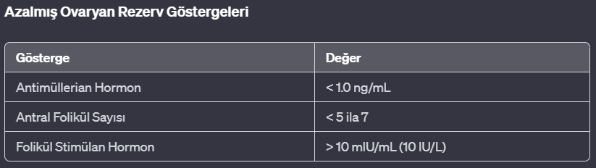
Over Rezervi
  Over rezervinin göstergeleri arasında Antimüllerian hormon, Folikül Uyarıcı Hormon (FSH), östradiol ve inhibin B bulunur.
  FSH, östradiol, inhibin B ve antral folikül sayısı döngüye bağlıdır; anti müllerian hormon döngüden bağımsızdır.
  Antimüllerian hormon ve FSH, 30 ila 44 yaş arasındaki kadınlarda doğurganlığın güvenilir olmayan belirteçleridir.

Slide 19
Ovulatuar Disfonksiyon
  Ovulatuar disfonksiyon, oligomenore, amenore veya anormal uterin kanama şeklinde kendini gösterebilir.
  Polikistik over sendromu, çoğu ovulatuar infertiliteyi açıklar, ancak hastalar diğer potansiyel nedenler açısından da değerlendirilmelidir (obezite, hipotalamik, hipofiz ve tiroid hastalığı).
  Polikistik over sendromu, hiperandrojenizm, oligomenore veya amenore, ve ultrasonografide yumurtalıkların polikistik görünümü ile karakterizedir.

Slide 20
Ovulatuar Disfonksiyon
  Ovulasyon durumunu belirlemek için midluteal faz (21. gün) serum progesteron seviyesi ölçülebilir.
  Progesteron seviyesinin 3 ng/mL'den düşük olması, anovulasyonun bir göstergesidir.

Slide 21
Diğer Durumlar
  Obezite, kadınlarda ve erkeklerde doğurganlığı olumsuz yönde etkiler.
  Erkeklerde obezite, semen kalitesinde azalmaya ve erektil fonksiyon bozukluklarına neden olabilir.
  Kadınlarda obezite, menstrual fonksiyonu, ovulatuar fonksiyon ve oosit morfolojisini etkileyerek fertilizasyonu bozabilir ve düşük ile obstetrik komplikasyon oranlarını artırabilir.

Slide 22
Diğer Durumlar
  Tiroid hastalığı ve hiperprolaktinemi, ovulasyonu etkileyen diğer önemli faktörlerdir.
  Hipotiroidizm, seks hormonu bağlayıcı globulinde azalmaya ve serbest testosteron ile östradiolde artışa neden olarak, gonadotropin salgılatıcı hormonun pulsatil salınımını etkiler ve hipotalamik-hipofiz-over eksenini değiştirir.
  Hipertiroidizm, adet bozukluklarına yol açabilirken, hiperprolaktinemi gonadotropin salgılatıcı hormon salgılanmasını inhibe ederek anovülasyona neden olabilir.

Slide 23
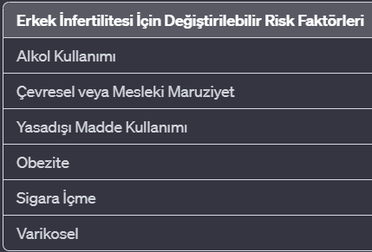
Erkek Faktörlü İnfertilite
  Erkek partnerin değerlendirilmesi öykü, fizik muayene
  ve semen analizini içermelidir.
  Öykü
    Üreme öyküsü,
    Cinsel işlev bozukluğu varlığı (örn. libido bozukluğu, erektil disfonksiyon),
    Çevresel maruziyet veya toksin maruziyeti (ağır metaller, pestisitler)
    Tütün ve esrar kullanımı
    Çocukluk çağı hastalıkları (örn. kabakulak, kriptorşidizm) ve Gelişim öyküsü
    İlaç kullanımı (eksojen testosteron kullanımı dahil)
    Cinsel yolla bulaşan enfeksiyonlara odaklanmalıdır.

Slide 24
Erkek Faktörlü İnfertilite
  Fiziksel muayene:
    Vücut kitle indeksi ile penis ve testis değerlendirmesi
    Vas deferensin yokluğu, kistik fibrozis testi yapılmasını gerektirmelidir.
  Semen analizi:
    2-5 günlük cinsel perhizden sonra semen analizi yapılmalıdır ve erkeklerde infertilitenin değerlendirilmesinde ilk adım olarak önerilmektedir.
    Semen anormal ise, analizin tekrarlanması için zamanlama bireyselleştirilmeli ve bir üroloğa yönlendirilmesi önerilmektedir.
    Semen analizinde azospermi görülürse, Y kromozomu mikrodelesyonu için genetik test yapılmalıdır.

Slide 25
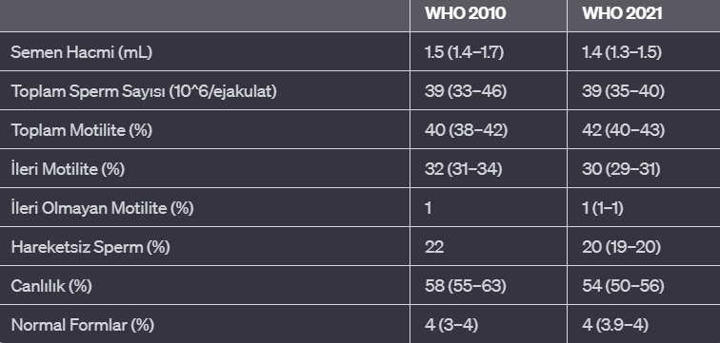
  WHO 2010 (5. Baskı) ve WHO 2021 (6. Baskı) doğal gebe kalma sürecinde bir yıl içinde korunmasız cinsel ilişki sonucunda gebelik başlatan çiftlerdeki erkeklerin semen parametrelerinin alt beşinci yüzdeliği (95% güven aralığı ile).

Slide 26
Açıklanamayan İnfertilite
  Bilinmeyen veya açıklanamayan infertilite tanısı, infertilite için tanımlanabilir bir neden olmadığında konur.
  Değerlendirmede normal ovulatuar fonksiyon, normal semen analizi ve en az bir açık fallop tüpü bulunur.
  Açıklanamayan infertilite, infertilite vakalarının %30'unu oluşturabilir.

Slide 27
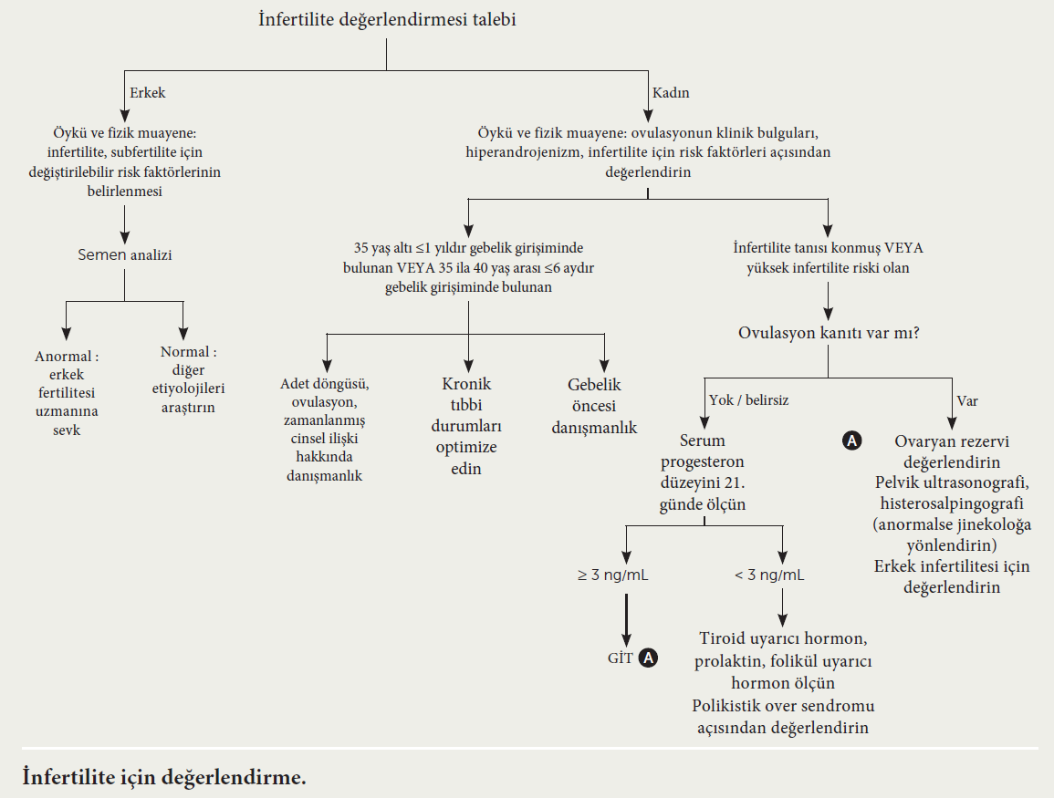

Slide 28
İnfertilite Tedavisi
  Nonjinekolojik
  Üreme çağındaki kadınlarda amenore olarak ortaya çıkabilen hiperprolaktinemi ve hipotiroidizmin optimum tedavisi, normal adet döngülerinin ve yumurtlamanın yeniden başlamasıyla sonuçlanmalıdır.
  Gebelik oluşmazsa diğer eş zamanlı infertilite etiyolojileri düşünülebilir.

Slide 29
  Ovaryan
  Ovulasyon indüksiyonu için kullanılan yöntemler arasında oral ilaçlar, klomifen ve letrozol ve eksojen gonadotropinler bulunmaktadır.
  Klomifen, hipo-östrojenik bir durumu taklit eden, FSH'nin artmasına ve çoklu dominant foliküllerin gelişmesine yol açan selektif bir östrojen reseptör modülatörüdür.
  Altı döngüden sonra gebelik elde edilemezse, hasta bir infertilite uzmanına yönlendirilmelidir.

Slide 30
  Ovaryan
  Tüm ovülasyon indüksiyon ilaçları ovaryan hiperstimülasyon sendromu ve multifetal gebelik riski taşır.
  Ovaryan hiperstimülasyon sendromu karın ağrısı ve şişkinlik, asit, gastrointestinal sorunlar, solunum yetmezliği, oligüri, hemokonsantrasyon ve tromboembolizm şeklinde kendini gösterir ve en sık gonadotropinlerin ve yüksek doz oral ovülasyon indüksiyon ilaçlarının kullanımında görülür.
  Hastalara tedaviden önce bu riskler konusunda danışmanlık verilmelidir.

Slide 31
  Ovaryan
  Polikistik over sendromu olan kadınlar için, çok sayıda randomize kontrollü çalışma, letrozol ile gebeliğe kadar geçen sürenin klomifen sitrat ile karşılaştırıldığında daha kısa olduğunu bulmuştur.

Slide 32
  Fallop Tüpleri
  Fallop tüplerinin tıkanması kadın infertilitesinin önemli bir nedenidir (%25 ila %35).
  Tedavi tubal kanülasyon, tubal anastomoz veya in vitro fertilizasyonu (IVF) içerir.
  Yardımcı üreme tekniklerine ( YÜT) veya cerrahi tedavi yöntemlerine başvurma kararı yaş, ovaryan rezerv ve tubal hastalığın veya tıkanıklığın yeri gibi gebelik başarısı ile ilgili faktörlere dayanmaktadır.
  Tubal faktör infertilitesi olan hastalar için bir uzmana sevk gereklidir.

Slide 33
  Uterus
  Herhangi bir intrauterin anormallik teşhis edildiğinde jinekolojik cerrahiye sevk edilmesi şiddetle tavsiye edilir.
  Sınırlı çalışmalar, submukozal fibroidlerin çıkarılmasının doğurganlığı ve IVF sonuçlarını iyileştirdiğini göstermektedir.
  Diğer intrauterin anormalliklerin doğurganlığı etkileme mekanizmaları hakkında veriler eksiktir.

Slide 34
  Erkek İnfertilitesi
  Anormal semen analizi olan erkek faktörlü infertilite, erkek fertilitesi uzmanına veya obstrüksiyonu olan hastalar için bir üroloğa sevk edilmeyi gerektirir.
  Bu hastaların çoğunda intrauterin inseminasyon, YÜT veya donör spermi ile gebelik elde edilebilir.
  Azospermi genellikle obstrüksiyondan kaynaklanır ve cerrahi değerlendirme ve düzeltme gerektirir. Açıklanamayan erkek faktörlü infertilite için tedavinin temeli YÜT'tür.

Slide 35
  Açıklanamayan İnfertilite
  Açıklanamayan infertilite teşhisi konulan kişilere, zamanlanmış cinsel ilişki, yaşam tarzı değişiklikleri ve tedavi seçenekleriyle beklenti yönetimi konusunda danışmanlık verilmelidir.
  Açıklanamayan infertilite için ilk basamak tedavi olarak intrauterin inseminasyon ile birlikte klomifen veya letrozol önerilmektedir ve bekle gör yönetiminden daha üstündür.(randomize kontrollü bir çalışmada üç tedavi döngüsü boyunca canlı doğum oranı %31'e karşı %9)
  IVF ilk basamak tedavi olarak önerilmemektedir; ancak 38 yaş ve üzeri kadınlar için düşünülmelidir.

Slide 36
Yaşam Tarzı Değişiklikleri
  Anovulatuar siklusları olan obez kadınlarda kilo kaybının (%5 ila %10) spontan ovulasyon oranını ve ovulasyon indüksiyonuna yanıtı iyileştirdiği gösterilmiştir.
  Pro-fertilite diyetinin (folik asit, D ve B12 vitaminleri, meyve, sebze ve deniz ürünleri) YÜT uygulanan kadınlarda gebelik oranlarını iyileştirdiği gösterilmiştir.
  Yüksek alkol alımı (günde iki içkiden fazla), tütün kullanımı ve yasadışı uyuşturucu kullanımı canlı doğum oranlarını olumsuz etkilemektedir.
  Marihuana kullanımının sperm sayısını azalttığı ve ovulasyonu geciktirdiği veya engellediği gösterilmiştir.

Slide 37
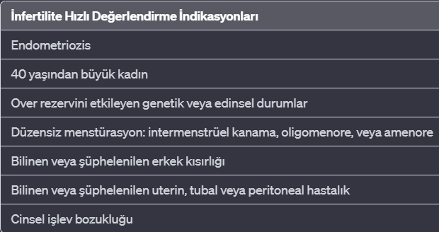
Özet
  İnfertilite, 12 aylık düzenli, korunmasız cinsel ilişkiden sonra gebelik elde edilememesidir.
  İnfertilite değerlendirmesi, gebe kalamadıkları için yardım isteyen çiftler için endikedir.
Notes:
1.Değerlendirmeyi 12 aylık korunmasız ve sık cinsel ilişkiden sonra başlatın:
İnfertilite için risk faktörleri olmayan 35 yaş altı kadınlar
2. 6 aylık korunmasız ve sık cinsel ilişkiden sonra değerlendirmeye başlayın:
35-40 yaş arası kadınlar
3. 6 aydan kısa süredir korunmasız ve sık cinsel ilişkiye rağmen başvuru üzerine değerlendirme başlatın:

Slide 38
Kaynakça
  Infertility: Evaluation and Management KIWITA PHILLIPS, MD, RAIMOT A. OLANREWAJU, MD, AND FOLASHADE OMOLE, MD. Am Fam Physician. 2023;107(6):623-630
    https://www.aafp.org/pubs/afp/issues/2023/0600/infertility.html
  https://www.uptodate.com/contents/overview-of-infertility?search=infertilite&source=search_result&selectedTitle=1~150&usage_type=default&display_rank=1#H2
  https://www.uptodate.com/contents/female-infertility-causes?search=infertilite&source=search_result&selectedTitle=4~150&usage_type=default&display_rank=4
  https://www.uptodate.com/contents/female-infertility-evaluation?search=infertilite&source=search_result&selectedTitle=2~150&usage_type=default&display_rank=2
  https://www.uptodate.com/contents/approach-to-the-male-with-infertility?search=infertilite&source=search_result&selectedTitle=3~150&usage_type=default&display_rank=3
  https://www.uptodate.com/contents/causes-of-male-infertility?search=infertilite&source=search_result&selectedTitle=6~150&usage_type=default&display_rank=6
  https://www.uptodate.com/contents/female-infertility-treatments?search=infertilite&source=search_result&selectedTitle=5~150&usage_type=default&display_rank=5
  https://www.uptodate.com/contents/treatments-for-male-infertility?search=infertilite&source=search_result&selectedTitle=7~150&usage_type=default&display_rank=7
  https://www.who.int/news-room/fact-sheets/detail/infertility
  Sarac M, Koc I. PREVALENCE AND RISK FACTORS OF INFERTILITY IN TURKEY: EVIDENCE FROM DEMOGRAPHIC AND HEALTH SURVEYS, 1993–2013. Journal of Biosocial Science. 2018;50(4):472-490. doi:10.1017/S0021932017000244

